Slide 1

LOGÍSTICA | NIVEL 4° MEDIO
MÓDULO 2
OPERACIONES DE BODEGAS
En estos documentos se utilizarán de manera inclusiva términos como: el estudiante, el docente, el compañero u otras palabras equivalentes y sus respectivos plurales, es decir, con ellas, se hace referencia tanto a hombres como a mujeres.

Slide 2
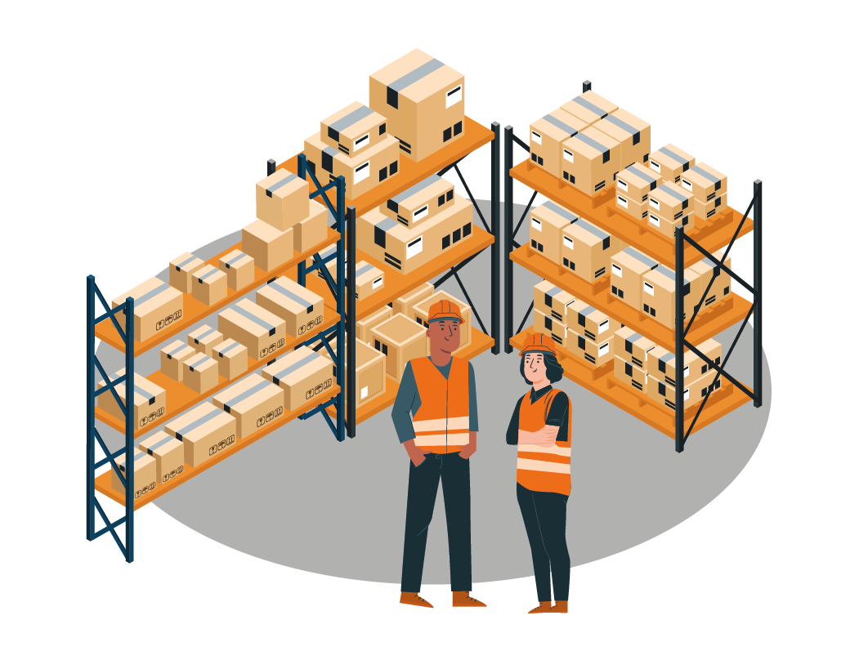
MÓDULO 2 | OPERACIONES DE BODEGA
ACTIVIDAD 9
UBICACIÓN
DE BODEGAS

Slide 3





OBJETIVO DE APRENDIZAJE
APRENDIZAJE ESPERADO
CRITERIOS DE EVALUACIÓN
OA3
Cubicar los productos, materiales e insumos que requieren almacenaje y los espacios de bodegaje, para lograr una disposición eficiente de los primeros y la optimización de los segundos.
OA Genérico
C - H - K
1. Cubicar los productos, materiales e insumos para lograr un acomodo eficiente, según las normas de seguridad vigentes e indicaciones de jefatura.
1.2. Establece las diferentes posiciones y ubicación de almacenamiento para artículos comprados o fabricados en lo referido a su volumen y peso, cumpliendo con las especificaciones de superiores y normativa de seguridad.

Slide 4

RECORDEMOS
¿QUÉ APRENDIMOS LA ACTIVIDAD ANTERIOR?
TIPOS DE MATERIALES
Diferenciamos los tipos de materiales, materias primas, materiales semi terminados, productos terminados e insumos de acuerdo a sus características
1
Reconocimos clasificación de materiales de acuerdo a ciertos criterios como estado físico, fechas de caducidad, entre otros.
2

Slide 5

ACTIVIDAD DE CONOCIMIENTOS PREVIOS
Para revisar los aprendizajes trabajados en actividad anterior, te invito a realizar la Actividad 9 de Conocimientos Previos. Descarga el archivo y sigue sus instrucciones.
¡Muy bien!
Te invitamos a profundizar revisando
la siguiente presentación

Slide 6

9
MENÚ DE LA ACTIVIDAD
UBICACIÓN DE BODEGAS
Al término de la actividad estarás en condiciones de:
Identificar los tipos de ubicaciones numéricas, alfanuméricas y alfabéticas que se utilizan en las bodegas para ordenar las mercancías y materiales.
1

Slide 7

LAYOUT DE BODEGAS
ACTIVIDAD MOTIVACIÓN
Antes de comenzar puedes responder la siguiente interrogante:
¿Qué entienden por “Ubicación”?
¿Qué son las ubicaciones en bodegas?
Reflexiona y responde de manera individual, registrando las respuestas en tu cuaderno. Posteriormente reúnete en grupos, no más de cuatro personas, comparte sus reflexiones y genera una repuesta única como grupo.
¡Muy bien!
Ahora compartamos nuestras respuestas.

Slide 8



UBICACIONES DE BODEGAS
REGLA MANO DERECHA
1
2
8
4
Bodega
Calle o
Pasillo Nº
Columna Nº
Fila Nº

Slide 9
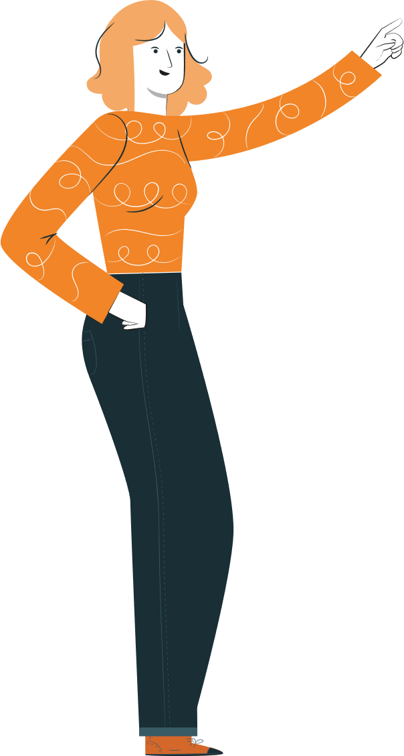
UBICACIONES DE BODEGAS
Las ubicaciones en bodegas sirven para identificar las bodegas, los pasillos y los espacios que están disponibles para almacenar los diversos materiales y productos que las empresas tienen.
Las ubicaciones ayudan a ordenar y encontrar rápidamente los productos que solicitan los diversos clientes, puede ser internos y externos.
Existen las siguientes ubicaciones:
Ubicaciones Numéricas: se utilizan números para identificar las ubicaciones.
Ubicaciones Alfabéticas: se utilizan letras para identificar las ubicaciones.
Ubicaciones Alfanuméricas: se utiliza la combinación de números y letras.
Observa los siguientes detalles…

Slide 10
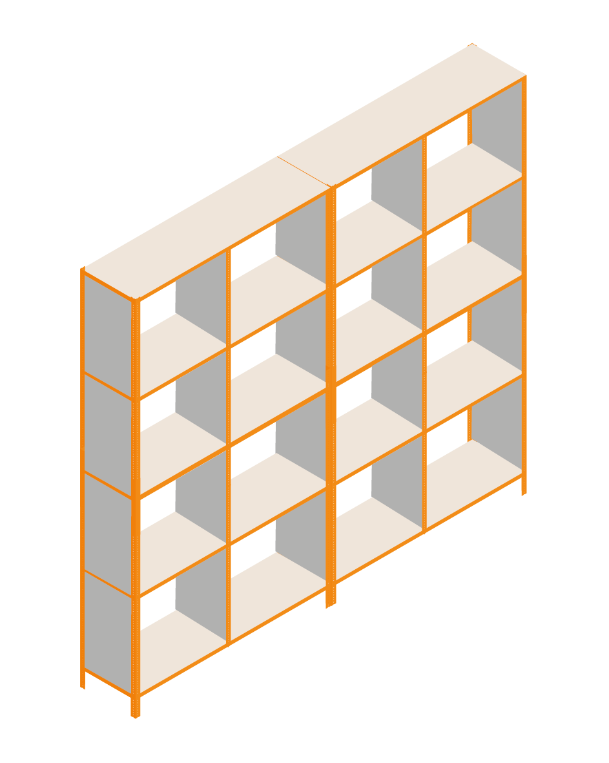
NUMÉRICAS: ENUMERAR LAS CALLES O PASILLOS
5
5
Columna Nº
4
4
6
6
3
3
7
7
2
2
8
8
1
1
4
Fila Nº
4
3
3
2
2
2
1
1
Calle o
Pasillo Nº

Slide 11
NUMÉRICAS: ENUMERAR LOS RACKS
5
5
Columna Nº
4
4
6
6
3
3
7
7
2
2
8
8
1
1
4
Fila Nº
4
3
3
2
2
RACK Nº1
1
1
RACK Nº2

Slide 12
ALFABÉTICAS: DENOMINAR CON LETRAS LOS PASILLOS O LOS RACKS (ORDEN ALFÁBETICO)
5
5
Columna Nº
4
4
6
6
3
3
7
7
2
2
8
8
1
1
4
Fila Nº
4
3
3
2
2
RACK A
1
RACK B
1
PASILLO A

Slide 13
ALFA-NUMÉRICAS: ENUMERAR LOS RACKS
POR NÚMERO Y ALFABETO
5
5
Columna Nº
4
4
6
6
3
3
7
7
2
2
8
8
1
1
4
Fila Nº
4
3
3
2
2
RACK A1
1
RACK B1
1
CALLE A1

Slide 14
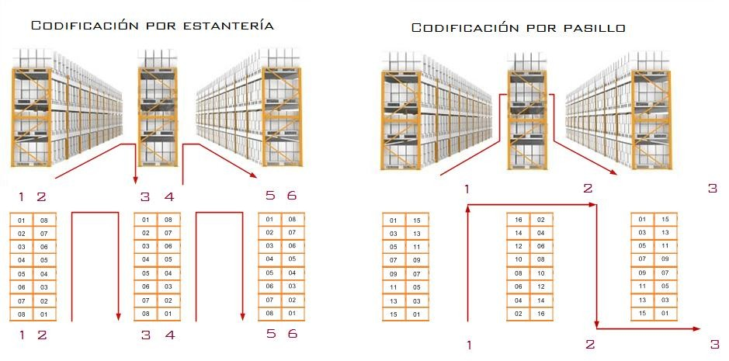
TIPOS DE UBICACIONES
CODIFICACIÓN POR ESTANTERÍA
CODIFICACIÓN POR PASILLO
1
2
3
4
5
6
1
2
3
1
2
3
4
5
6
1
2
3

Slide 15

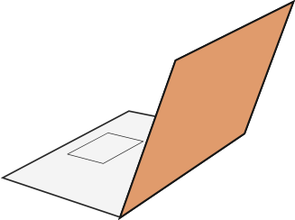
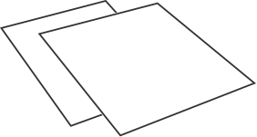
9
REVISEMOS
¿CUÁNTO APRENDIMOS?
UBICACIÓN DE BODEGAS
Para revisar los temas trabajados durante el desarrollo de la presentación, te invito a reunirte en pareja para desarrollar una actividad en la que, a partir de imágenes, identifiquen a qué tipo de ubicación corresponde (numérica, alfabética o alfanumérica).
¡Muy Bien! ahora te invito a seguir practicando.

Slide 16






ANTES DE COMENZAR A TRABAJAR
TOMA LAS SIGUIENTES PRECAUCIONES
Usar EPP adecuados cuando corresponda.
Utilizar cuidadosamente equipos, herramientas y artículos de escritorio.
Intentar siempre dar lo mejor de ti, buscando ser eficiente al cumplir los objetivos.
Trabajar en equipo, cuidando la integridad física y emocional de todos y todas.
Al finalizar cada actividad, ordenar y limpiar el área de trabajo, reciclando al máximo los residuos.

Slide 17





ANTES DE COMENZAR A TRABAJAR
TOMA LAS SIGUIENTES PRECAUCIONES
Cuida tus claves de acceso.
Resguarda la confidencialidad de la información.
Cuidado con los dispositivos externos, asegura la información instalando antivirus.
Se riguroso y ordenado con los antecedentes que manejas.
Realiza trabajo en equipo con respeto en tus opiniones,
escucha a los demás.

Slide 18

9
¡PRACTIQUEMOS!
ACTIVIDAD PRÁCTICA
UBICACIÓN DE BODEGAS
Para realizar la siguiente actividad, utiliza el archivo “Actividad Práctica 9”, y sigue las instrucciones señaladas.
¡Éxito!

Slide 19


ANTES DE TERMINAR:
TICKET DE SALIDA
UBICACIÓN DE BODEGAS
¡No olvides contestar la Autoevaluación y entregar el Ticket de Salida!
¡Hasta la próxima!

Slide 20

CONOCE MÁS EN:
"Cómo definir las ubicaciones en los racks del almacén"
https://www.youtube.com/watch?v=e05w7ML6U8g
"Cómo definir la UBICACIÓN de mercancías en el ALMACÉN
- FACTORES DE UBICACIÓN"
https://www.youtube.com/watch?v=dhGt7A0935Q
"Cómo definir las ubicaciones en los racks del almacén"
https://www.youtube.com/watch?v=e05w7ML6U8g

